Slide 1
第3 章 传输层
3.5 传输层~TCP协议：滑动窗口
ARQ(Automatic repeat request)协议
Go-Back-N ARQ
TCP滑动窗口
1) 发送窗口结构
2) 接收窗口结构
4. 问题

Slide 2
ARQ(Automatic repeat request)协议
是一种使用确认、超时机制在不可靠的通信信道上实现可靠数据传输的方法
若发送方在超时之前未能收到对先前发出的数据包P的确认，则发送方重传P，直到收到确认或重传次数超限
用于链路层和传输层的数据传输设计
ARQ协议包括以下几种类型
Stop-and-wait ARQ
Go-Back-N ARQ (TCP采用这种变体)
Selective Repeat ARQ (TCP采用SACK(Selective Acknowledgement))
Selective Reject ARQ
https://en.wikipedia.org/wiki/Automatic_repeat_request

Slide 3
ARQ(Automatic repeat request)协议：示意图
发送窗口
1
2
3
4
5
6
7
8
9
10
11
12
(a) 发送方维持发送窗口（发送窗口是 5）
发送窗口
向前
1
2
3
4
5
6
7
8
9
10
11
12
(b) 收到一个确认后发送窗口向前滑动
连续 ARQ 协议的工作原理
摘自谢希仁.计算机网络, 课件

Slide 4
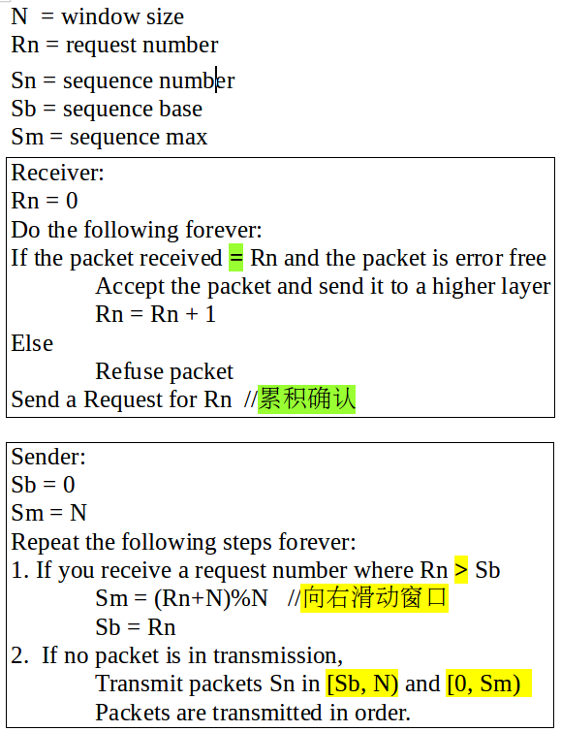
2. Go-Back-N ARQ
0 1 2 3 4 5 6
Sending buffer
N <= 2^n-1,
n为序号的二进制位数
Sb=0
Sm=7
N=7
执行Sender第2步，将[Sb,Sm)中的包全部发出
0 1 2
Receiving buffer
假定接收者收到
#0包, 则Rn=1
#1包, 则Rn=2
#2包, 则Rn=3
#4包, 则Rn=3 //包跳序,重发期望的序号3
#2包, 则Rn=3 //包重复,重发期望的序号3
Rn=3
累积确认
0 1 2 3 4 5 6 0 1 2
Sb=3
Sm=3
执行Sender第1步，向右滑动窗口；
执行第2步，发送[3,7) (重传), [0, 3) (首发)
https://en.wikipedia.org/wiki/Go-Back-N_ARQ

Slide 5
3. TCP滑动窗口
TCP 连接的每一端都必须设有两个窗口
一个发送窗口、一个接收窗口
TCP 两端的四个窗口经常处于动态变化之中
往返时间 RTT 也是随机的=>对超时重发提出了挑战
TCP 的可靠传输机制用字节的序号进行控制
TCP 所有的确认都是基于序号而不是基于报文段号
为描述方便，我们假设所有确认号正好等于报文段的序号字段的值

Slide 6
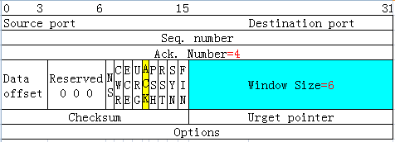
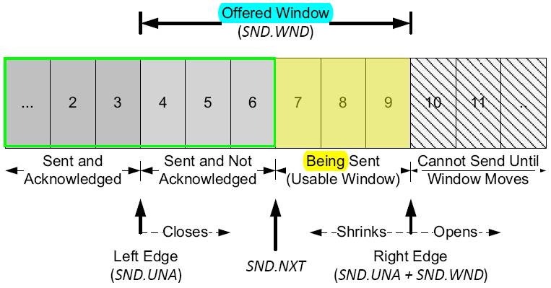
3. TCP滑动窗口：发送窗口结构
假定进程A与B建立了一个TCP连接
A向B发送了一组报文段，覆盖字节编号[1,6]
A 收到了 B 发来的ACK报文段，其中
(确认号是 4，窗口是 6 字节)
根据这两个实事，A 就构造出它的发送窗口
A还可以发送的字节长度
= SND.UNA+SND.WND
-SND.NXT
= 10-7
= 3
Host
Requirements RFC [RFC1122]强烈不推荐窗口Shrinks
有各种场景导致指针SND.UNA, SNT.NXT, SND.WND发生变化
摘自W. Richard Stevens. TCP/IP Illustrated Vol.2, Page 702

Slide 7
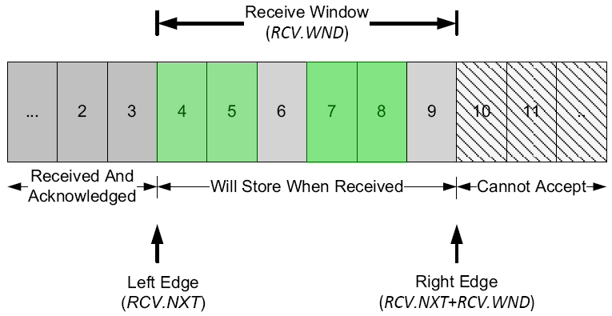
3. TCP滑动窗口：接收窗口结构
假定进程A与B建立了一个TCP连接
A向B发送了一组报文段，覆盖字节编号[1,6]
A 收到了 B 发来的ACK报文段，其中
(确认号是 4，窗口是 6 字节)
则B的接收窗口的一种可能形式如下
进程B期望接收的字节在范围[4,9]之内
若收到的字节的序号<=3, 则是重复的数据，丢弃
若收到的字节的序号>=10，则是跳序的数据，丢弃
只有当收到的字节的序号距离RCV.NXT指针是连续的(如收到序号为4,5的两个字节)，接收窗口才会向右滑动(如RCV.NXT += 2)
TCP支持SACK选项，即可以对[4,9]之间的非连续字节进行选择确认。如收到序号4,5,7,8的四个字节，B向A发送ACK报文段，其中确认号是6, TCP选项为[7,8]，表示序号7到8之间的字节被收到。
收到距离RCV.NXT连续的两个字节4,5号后，Receive Window更新

Slide 8
4. 问题
TCP报文段序号长度n是有限的(n=32位)，试问为什么窗口大小N必须满足 N<= 2^n-1?
TCP的ACK报文段的确认号一定等于某个发送的报文段的序号吗？在什么情况下不等于？
TCP发送窗口有左右两个边界，分别有4种移动方向，试问每种移动方向是否可能、分别是什么原因导致移动的？
TCP发送窗口为什么不建议缩小？
TCP报文段的ACK标志位置1的报文段是哪几种？

